Slide 1
Adolescência: virtudes e desafios
FAMÍLIA

Slide 2
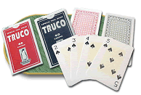
Dinâmica do modelo
Julgo o passado
Modelo
ESVAZIAMENTO DOS ESPAÇOS DE CONFRONTO
Projeto o futuro
Idealização
Avalio o presente
Desencanto
Dinâmica
Não com o modelo
COLETIVO
Idealização
Novo Modelo
Modelo
Eu Idealizado
Confronto
Desencantamento
Depressão
Suicídio
Reconstrução

Slide 3
Cenário – mudanças na socialização
No passado:
1ª Socialização
Adultos
Família, Parentes, Vizinhos
Irmãos
Amigos
2ª Socialização
2ª Socialização
Escola
Outros Adultos
Educadores
Intencionalidade Educativa
No presente:
Simultâneo
Antecipação
Outros Adultos
Educadores
Intencionalidade Educativa
Redes Sociais
Pares, Adultos e Desconhecidos
Intencionalidade de Consumo
Outras Interações
Intensificação do Trabalho
Presença Financeira
Ausência Física e Emocional
Presença dos Pais
Presença Dispersiva
TEMPO
Redes Sociais

Slide 4
Providência
Passivo Emocional
Infância
Juventude
Adulto
Idoso
Tradicional
Heteronomia
Inicio da Autonomia
Autonomia
Heteronomia
Invertida
Ciclo da Providência
Existe uma dinâmica que afeta o ciclo da providência: o Individualismo Negativo
Empreendedor – Você S/A – Fazer a diferença ...
Heteronomia
Anomia
Anomia
Autonomia
Como será?
Infância
Juventude
Adulto
Idoso
Contemporâneo
Criamos uma dívida emocional que permite a Heteronomia Invertida
Hoje, queremos livrar nossos filhos desse peso.
No entanto
Presença dispersiva

Slide 5
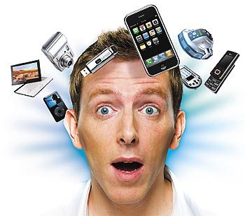
Centralidade da Tecnologia
Velocidade das mudanças
Síndrome da Impaciência
CONTEXTO
Duplo Espaço
Instantaneidade / simultaneidade
Modelo
Suprageracionais
Amigos
Artefatos “Conscientes”
Família
Trabalhos
Intergeracionais
“Homo Deus” – “novos humanos"
Intrageracionais
Ensino
Vida
CONTEXTO

Slide 6
Caminhos
Família como lócus do cuidado esperançoso e exigente.
Família como sombra da árvore – serenidade.
FAMÍLIA
Família como lugar de aprender a gratidão.
Família como referência ética.
PAIS
Cuidar de nós mesmos
Cuidar dos filhos
Coautoria

Slide 7
RICARDO MARIZ
marizricardo@gmail.com

